Slide 1
薬 用 植 物 学
薬になる植物の科学
薬になる植物の成分について
薬学部 木下 武司

Slide 2
薬用植物の成分について(1)
★無機化合物
リン酸塩、ケイ酸塩、Na塩
★有機化合物
C, H, O, N, (S)
低分子化合物
高分子化合物
その他化合物
アミノ酸
→
蛋 白 質
核 酸
→
DNA, RNA
糖 類
→
炭水化物
→デンプン
多糖類
脂 肪 酸
→
脂 質
必須ではない
繊 維 質
→セルロース
リグニン
各生物種に固有
二次代謝産物
生命の維持に必須の普遍的成分
一次代謝産物

Slide 3
薬用植物の成分について(2)
★有機化合物
●一次代謝物
生命の維持に必須の普遍的成分
Primary metabolite
●二次代謝物
必須ではない
各生物種に固有
Secondary metabolite
薬効成分として重要
医薬原料

Slide 4
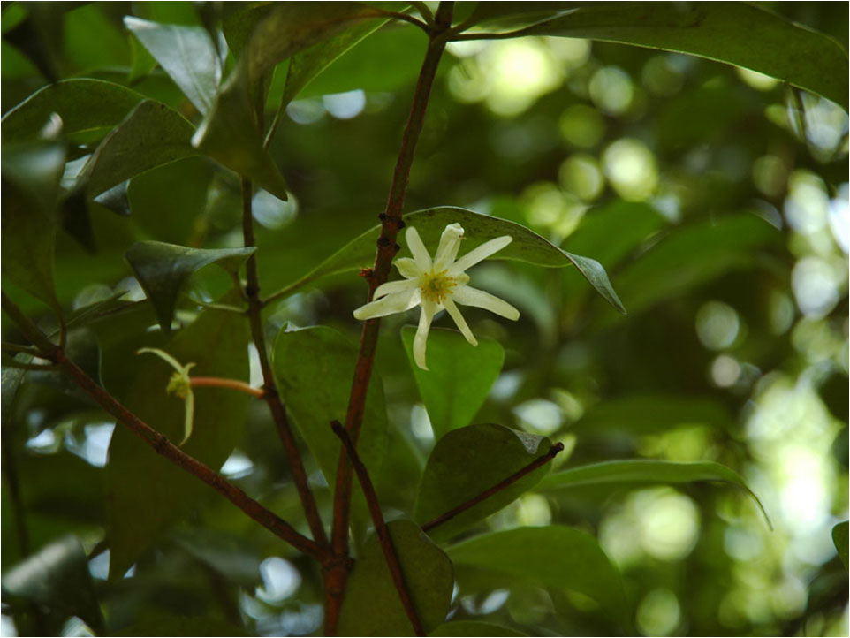
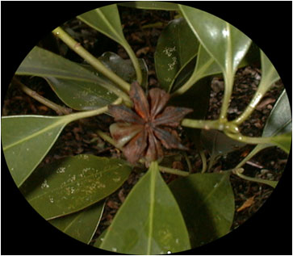
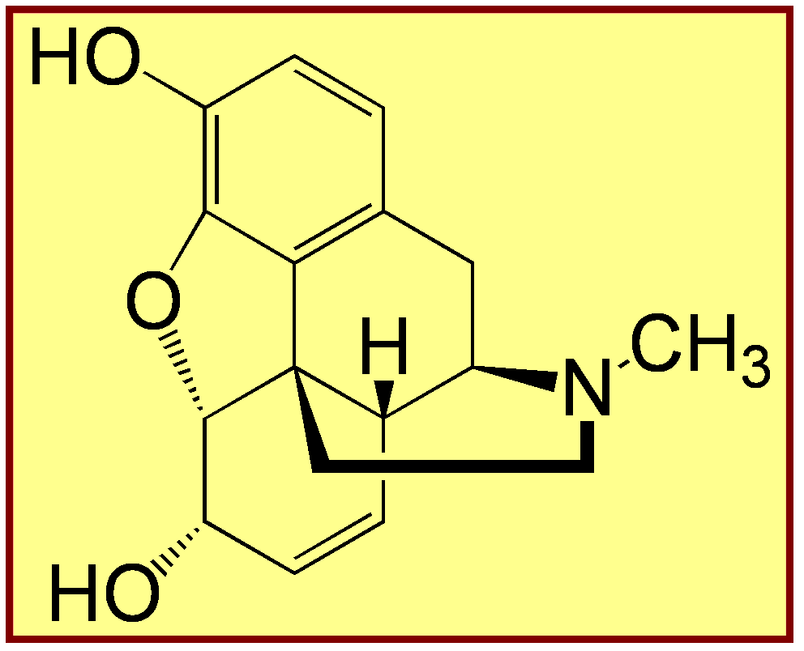
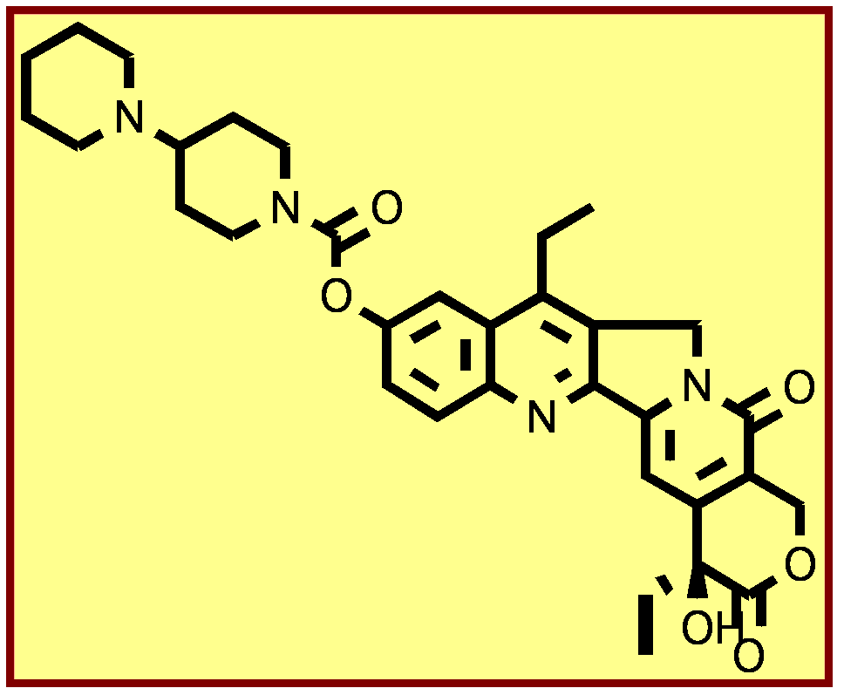
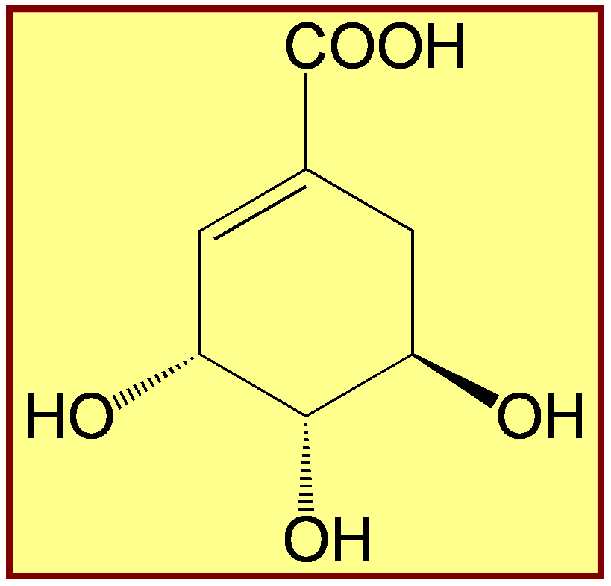
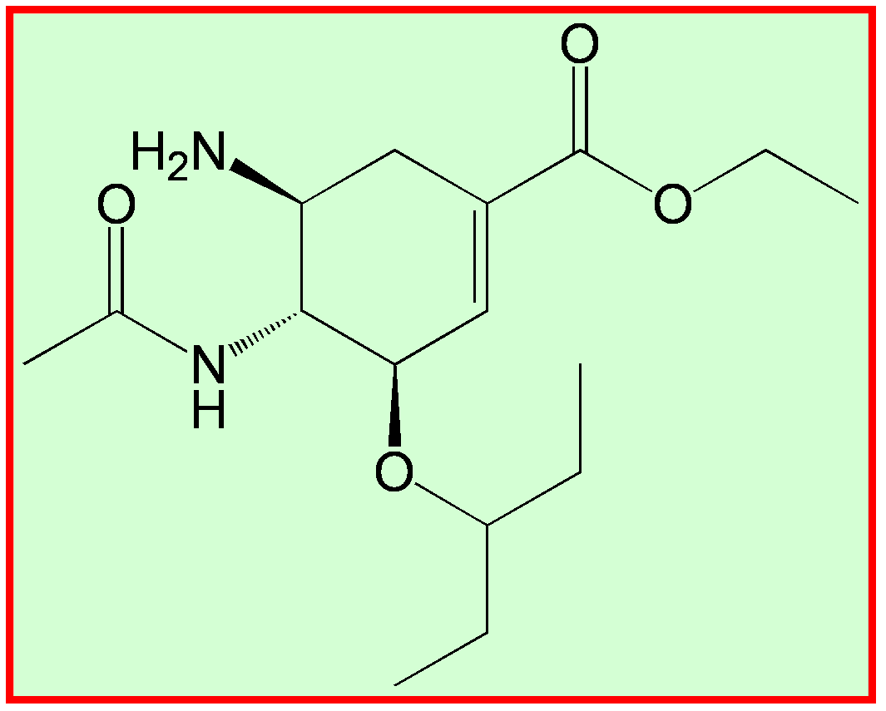
薬用植物の成分について(3)
★二次代謝物の特徴
シキミ酸
●化学的多様性
化学構造の多様性
化学的特性の多様性
全ての二次代謝物は潜在的な医薬資源である！
モルヒネ
イリノテカン
１、そのままで薬になるもの
例： モルヒネ（鎮痛薬）
２、化学的に加工すればで薬になるもの
例： イリノテカン（抗癌薬）
３、医薬品の合成原料になるもの
Oseltamivir
例： シキミ酸（タミフル原料）
Illicium anisatum （シキミ科）

Slide 5
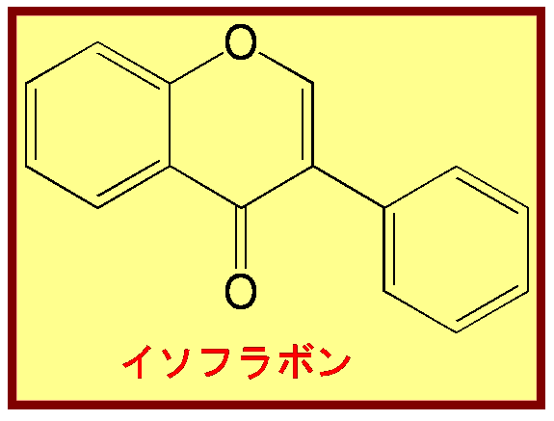
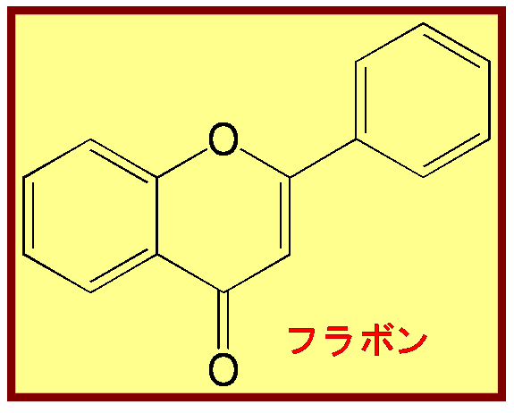
薬用植物の成分について(4)
★二次代謝物の分類
●骨格構造による分類
イソフラボン
フラボノイド
骨格名
●成分の特性による分類
高等植物に特有
サポニン
→泡立つ性質をもつ
タンニン
→収斂作用、下痢止め作用
アルカロイド
→有用な医薬原料物質
配糖体
→一次、二次代謝物のハイブリッド物質
強心配糖体
→心臓の妙薬

Slide 6
薬用植物成分アルカロイド(1)
★アルカロイドとは何か？
分子内に窒素を含む塩基性天然有機化合物
●強い生物活性がある
有毒
→医薬原料
●特定の植物（群）に局在する
ケシ科：全ての種に含まれる
●疎水性
→酸と塩を形成し水溶性となる

Slide 7
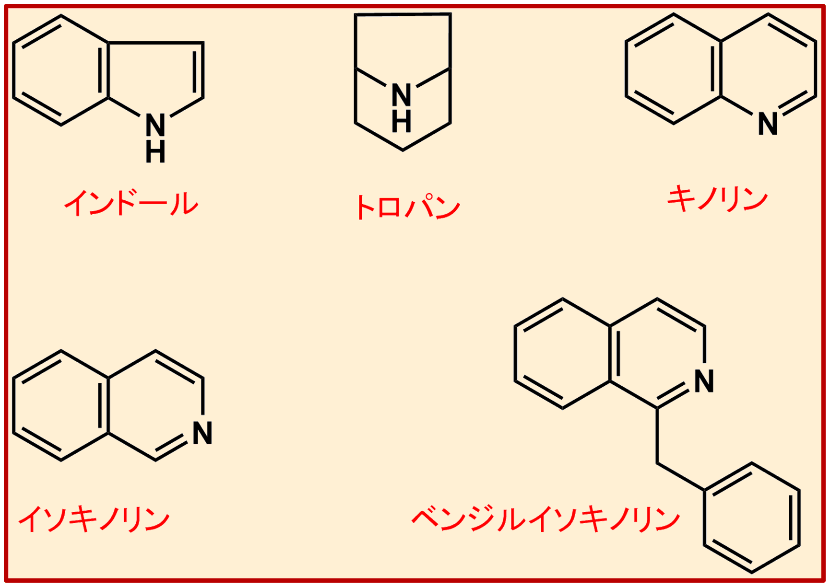
薬用植物成分アルカロイド(2)
★アルカロイドとは何か？
●化学的に多様な成分群
基本骨格名をつけて総称
アミノ酸から生合成される
真正アルカロイド
窒素源はアミノ酸である

Slide 8
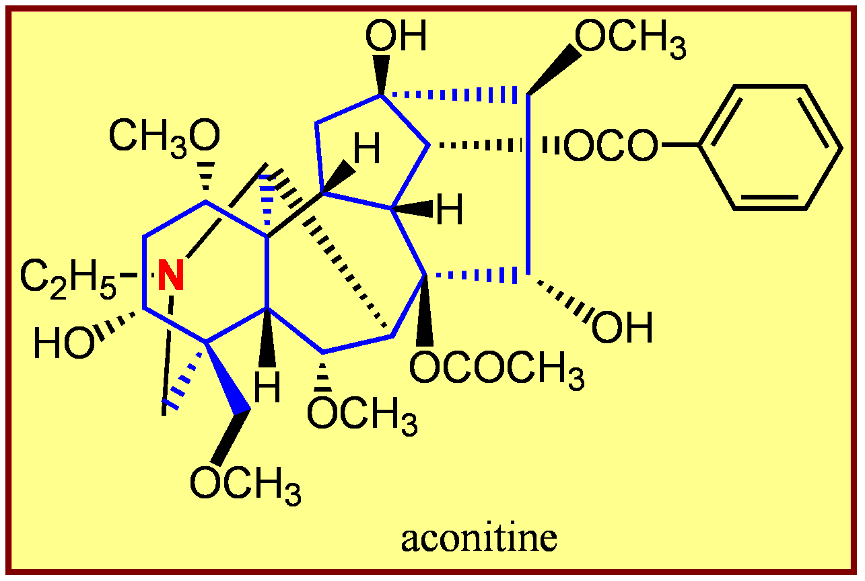
薬用植物成分アルカロイド(3)
★アルカロイドとは何か？
●化学的に多様な成分群
アミノ酸以外から生合成される
窒素源はNH₃
プソイドアルカロイド

Slide 9
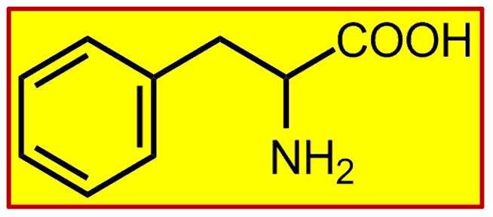
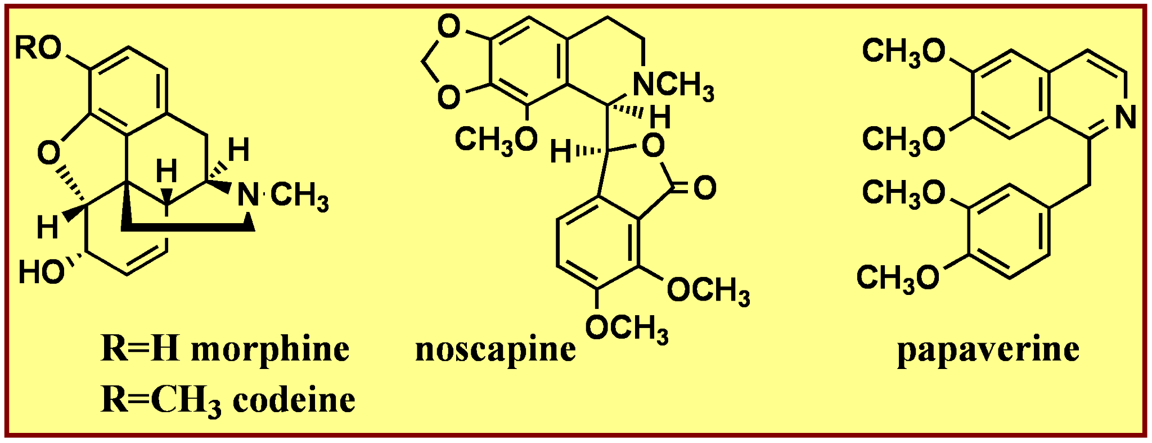
薬用植物成分アルカロイド(4)
★アルカロイドとは何か？
●同種植物（群）に同じタイプのアルカロイドが存在
植物名を冠して分類する
■ケシ（アヘン）アルカロイド
Papaver somniferum （ケシ科）
鎮咳薬→
鎮痙薬→
前駆体：
チロシン
鎮痛薬→
鎮咳薬→
ベンジルイソキノリン

Slide 10
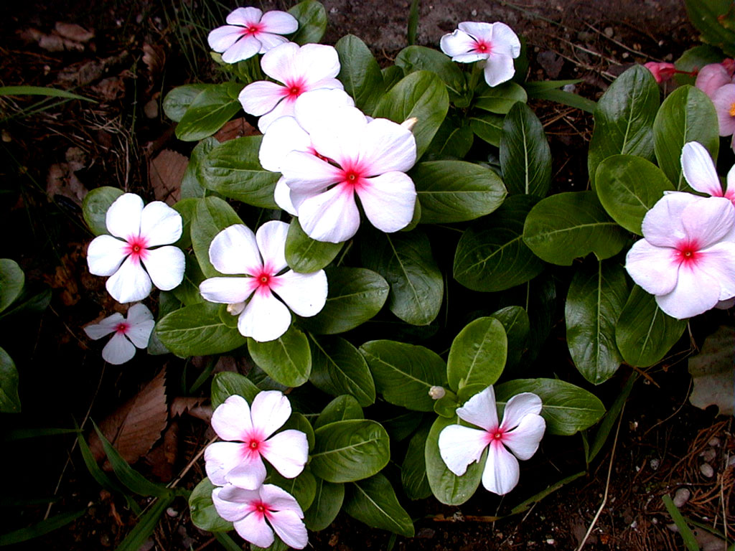
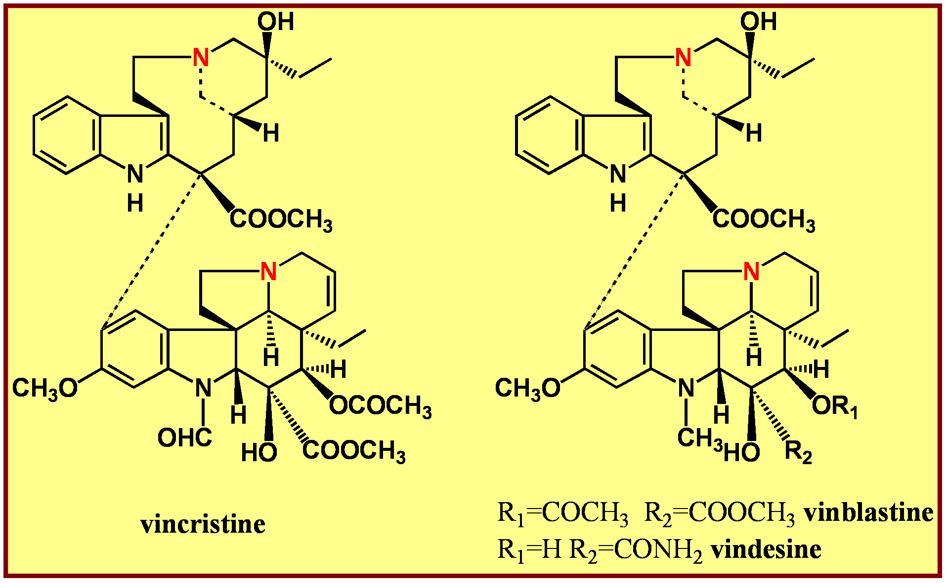
薬用植物成分アルカロイド(6)
★アルカロイドとは何か？
■ニチニチソウアルカロイド
Catharanthus roseus （キョウチクトウ科）
抗悪性腫瘍薬
Catharanthus roseus （キョウチクトウ科）

Slide 11
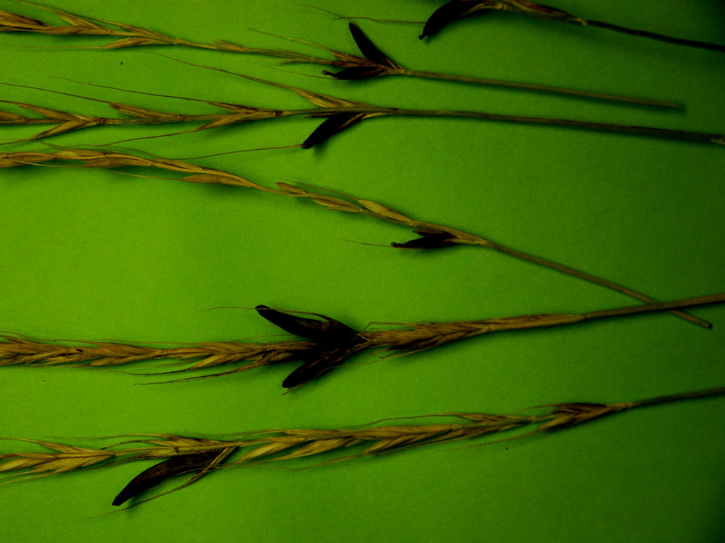
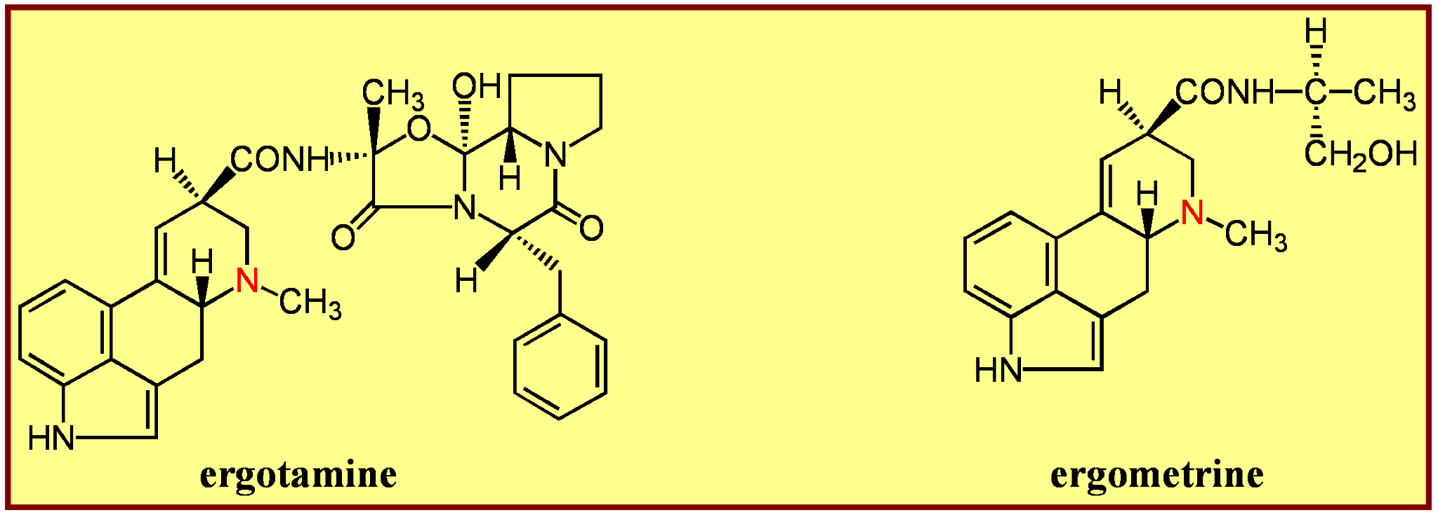
薬用植物成分アルカロイド(7)
★アルカロイドとは何か？
■バッカクアルカロイド
Claviceps purpurea （バッカクキン科）
子宮収縮薬
片頭痛、子宮収縮薬
Lisergic acid
→LSDの原料
Claviceps purpurea （バッカクキン科）

Slide 12
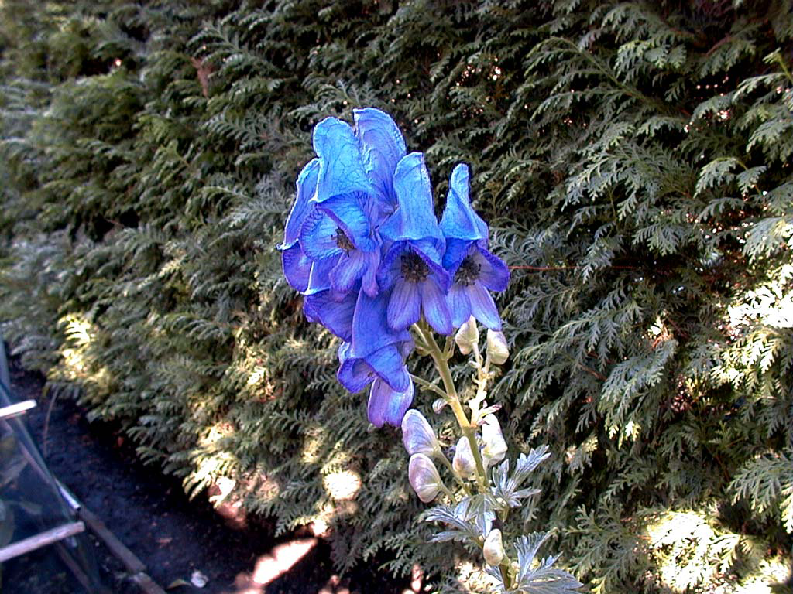
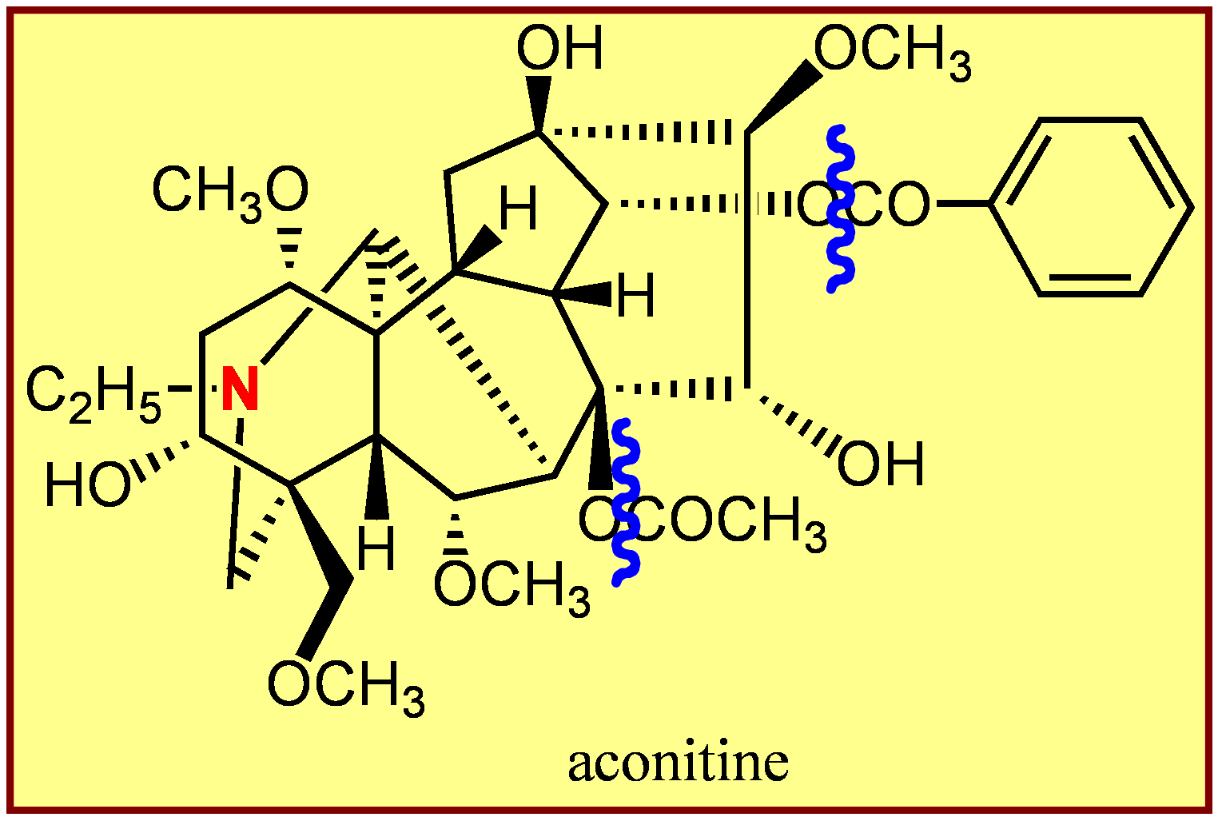
薬用植物成分アルカロイド(8)
★アルカロイドとは何か？
■トリカブトアルカロイド
トリカブトAconitum sp. （キンポウゲ科）
トリカブトの根：ブシ
八味地黄丸
減毒、加工ブシ
生薬の修治
トリカブトAconitum sp. （キンポウゲ科）

Slide 13
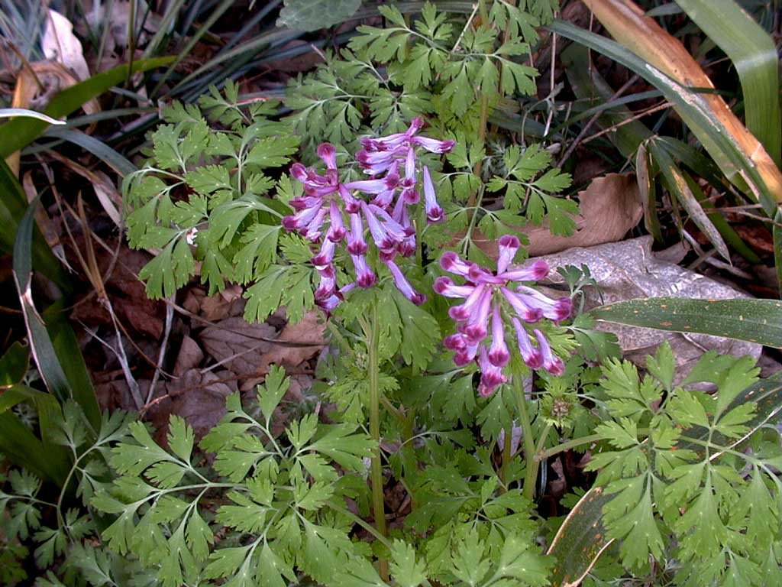
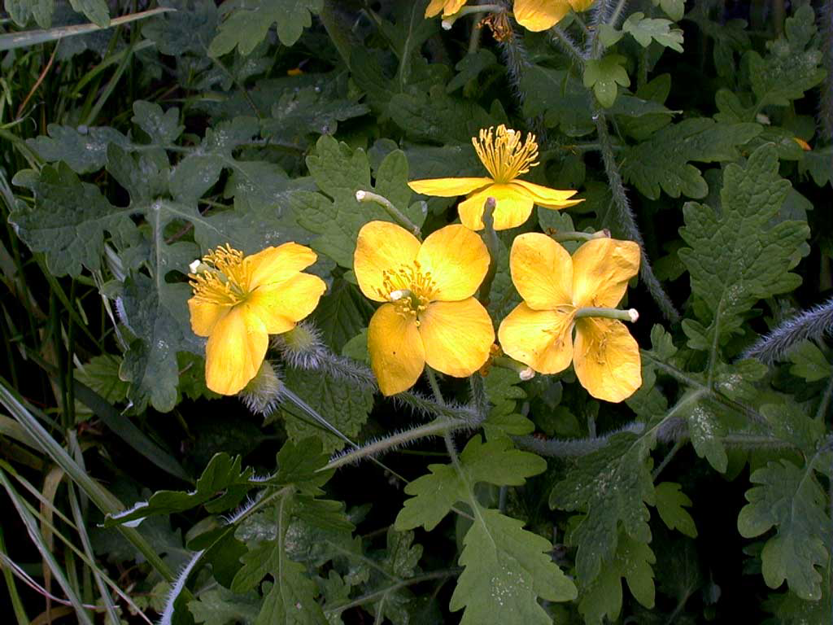
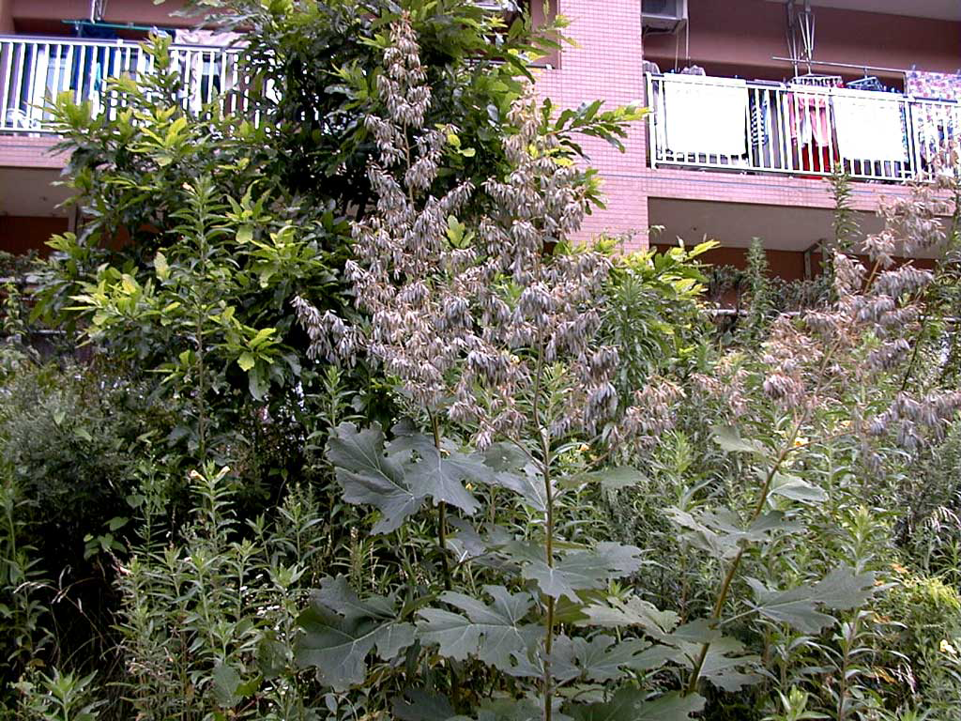
薬用植物成分アルカロイド(9)
ムラサキケマン Colydalis incisa
タケニグサ Macleaya cordata
クサノオウChelidonium majus var. asiaticum
★身近なアルカロイド含有植物
■タケニグサ
Macleaya cordata （ケシ科）
民間薬 博落廻（ハクラクカイ）
皮膚病、害虫駆除、抗菌
■クサノオウ
Chelidonium majus var.
asiaticum （ケシ科）
民間薬 白屈菜（ハックツサイ）
皮膚病、鎮痛、抗菌
■ムラサキケマン
Colydalis incisa （ケシ科）

Slide 14
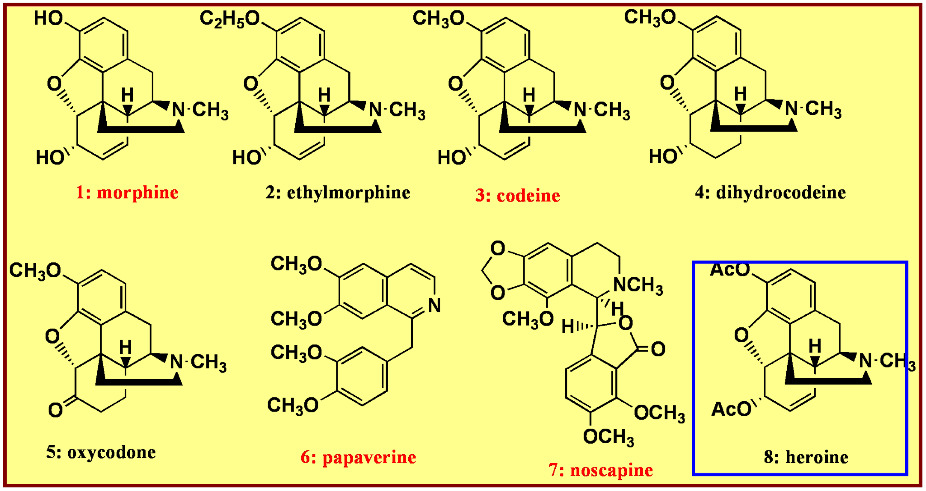
重要な医薬品原料アヘン(1)
★アヘン（阿片）とは何か？
●ケシの未熟果実の乳液を乾燥したもの
●アヘンより創製する医薬品
ケシ栽培とアヘンはあへん法が適用される！
ヘロイン

Slide 15
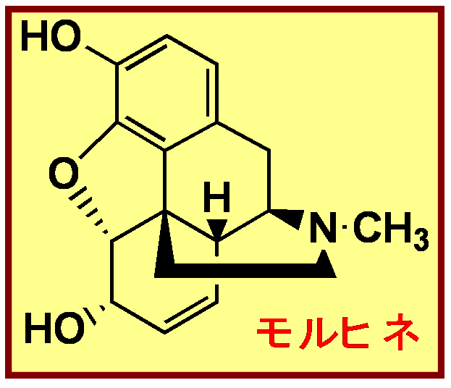
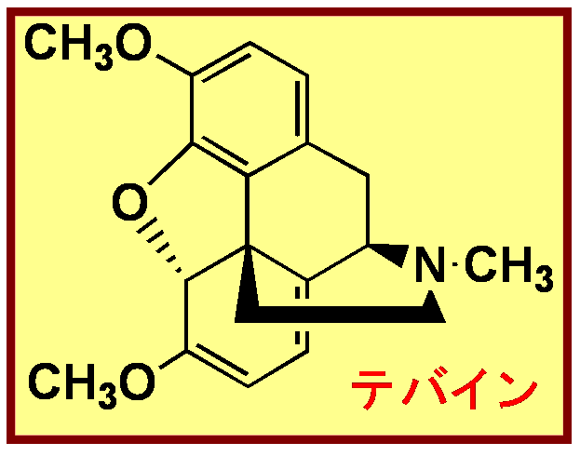
重要な医薬品原料アヘン(2)
欧州では園芸用に改良された種の栽培を認めている
★法律で栽培が規制されるケシ類
●ケシ Papaver somniferum
あへん法
●アツミゲシ Papaver setigerum
●ハカマオニゲシ Papaver bracteatum
麻薬及び向精神薬取締法
★無許可で栽培が可能なケシ類
●ヒナゲシ Papaver rhoeas
●オニゲシ Papaver orientale
アルカロイドを含むが、麻薬成分は含まれない

Slide 16
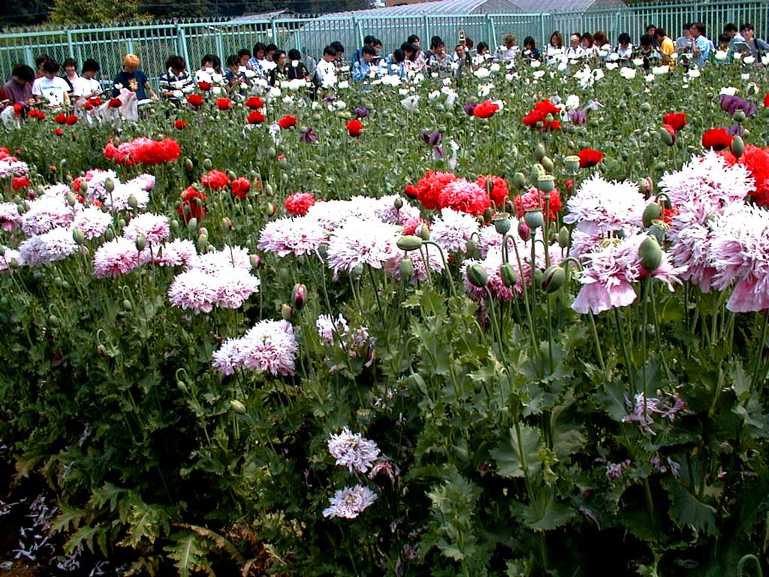
ケシ園

Slide 17
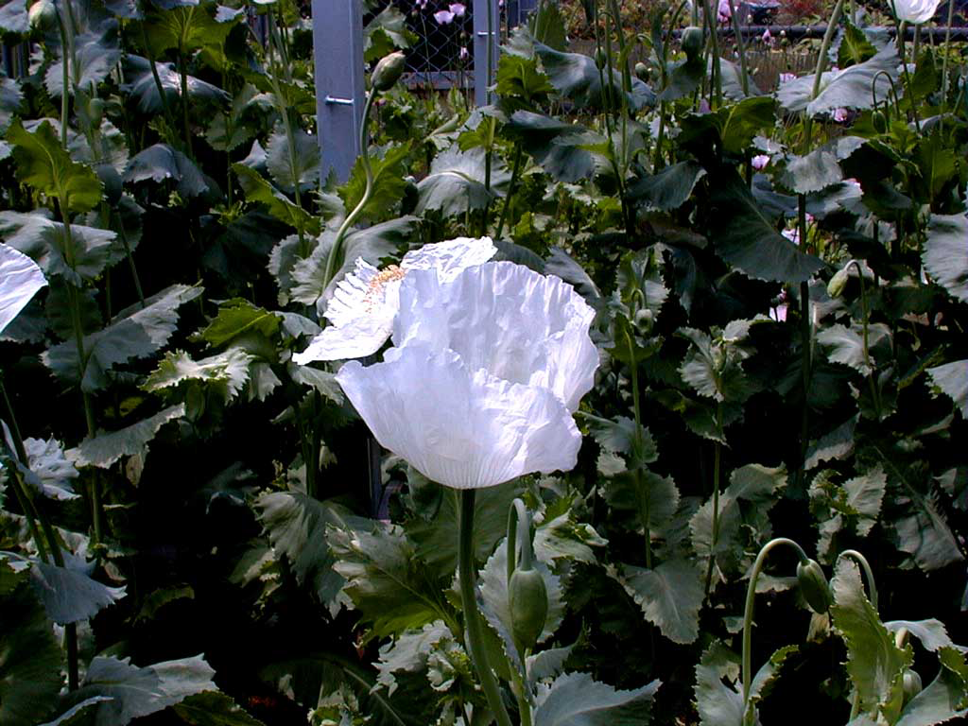
Papaver somniferum 一貫種

Slide 18
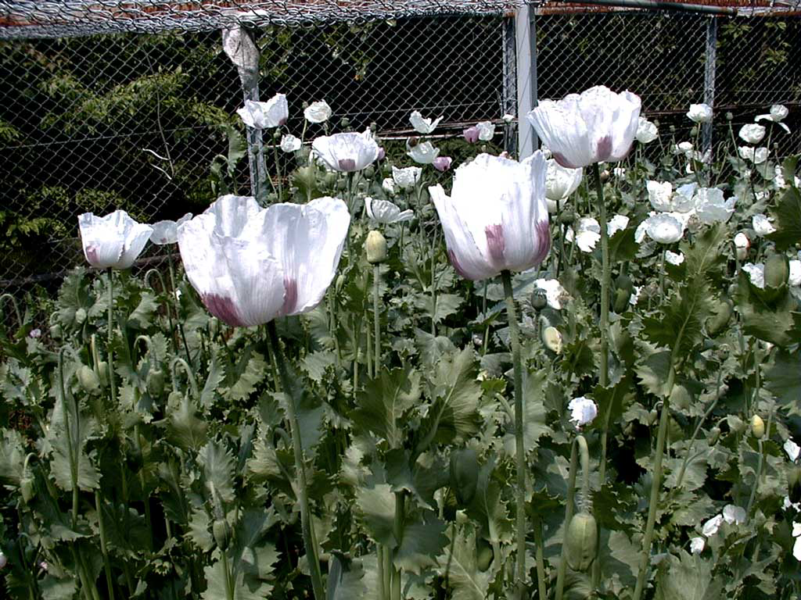
Papaver somniferum ボスニア種

Slide 19
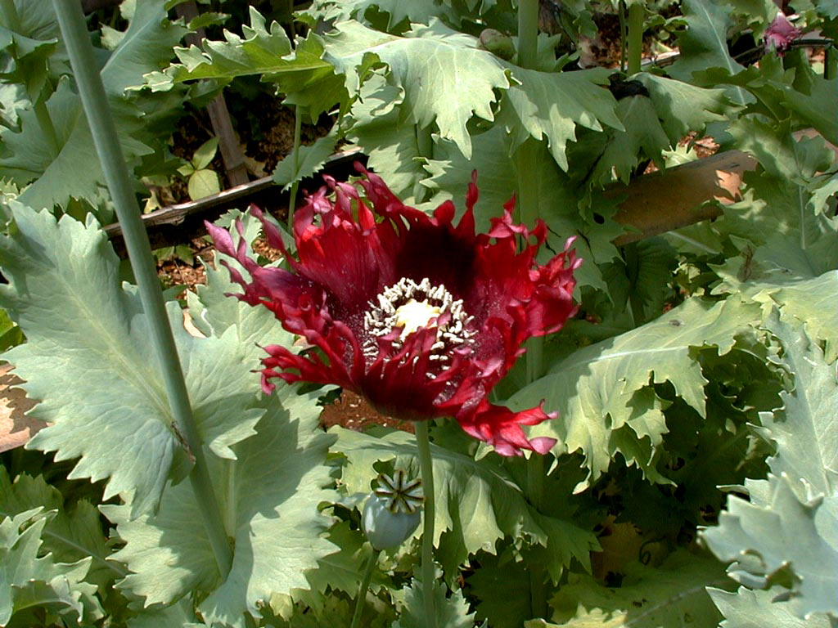
Papaver somniferum イラン種

